Slide 1

EMPREGO E RENDA

Slide 2

EMPREGO
https://www.jornalcontabil.com.br/auxilio-emergencial-sera-de-r-150-r-250-e-r-375/

Slide 3

INADIMPLÊNCIA

Slide 4

INADIMPLÊNCIA
Prorrogações em cidades com comércio fechado

Slide 5

INDÚSTRIA

Slide 6
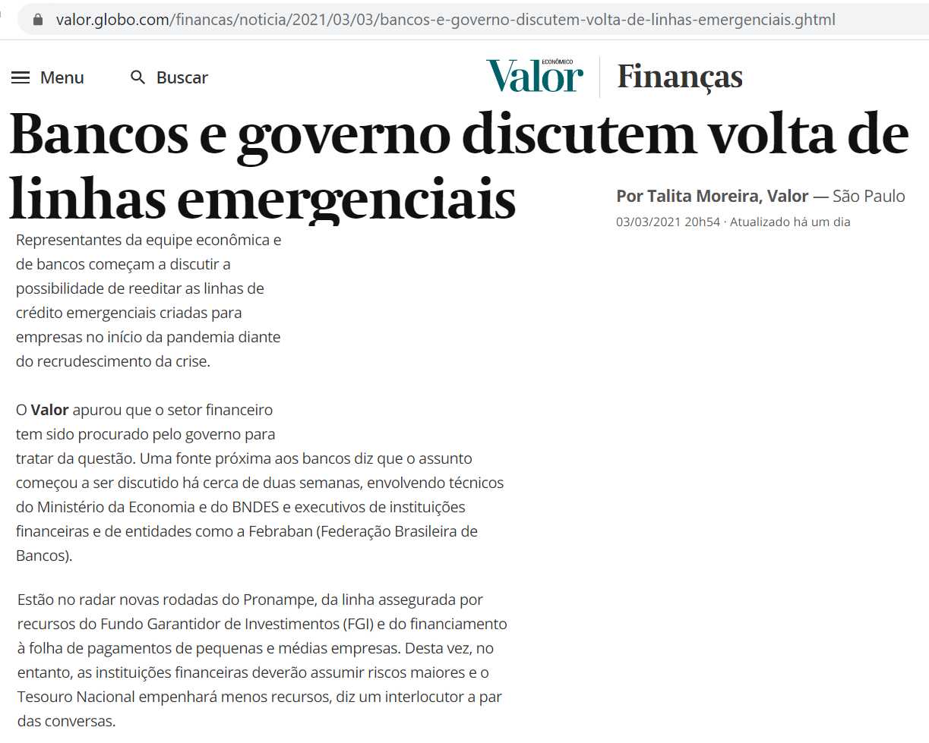
FINANCIAMENTO
https://valor.globo.com/financas/noticia/2021/03/03/bancos-e-governo-discutem-volta-de-linhas-emergenciais.ghtml

Slide 7
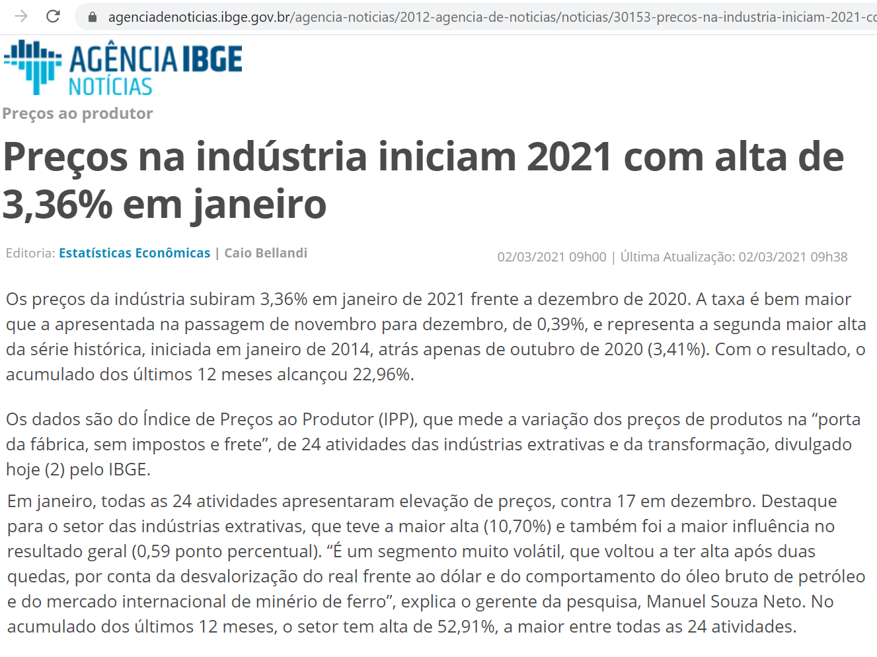
PREÇOS
https://agenciadenoticias.ibge.gov.br/agencia-noticias/2012-agencia-de-noticias/noticias/30153-precos-na-industria-iniciam-2021-com-alta-de-3-36-em-janeiro

Slide 8
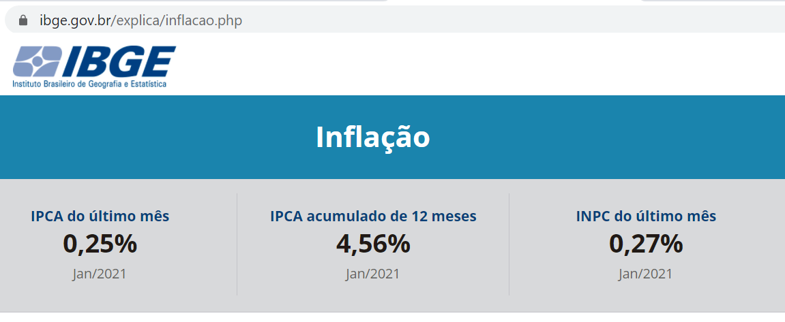
PREÇOS
https://www.ibge.gov.br/explica/inflacao.php

Slide 9
Reajustes dos móveis
PREÇOS
Alta de Preços
Reajustes das matérias primas
Painéis MDP/MDF................ Até 62%
TDI/Poliol............................. Até 217%
Espuma................................ Até 170%
Ferragens............................. Até 86%
Acessórios metálicos........... Até 151%
Grampos............................... Até 175%
Embalagem Papelão............ Até 188%
Embalagem Plástica............. Até 98%
Isomanta.............................. Até 75%
Percinta................................ Até 87%
Puxadores Alumínio............ Até 120%
Madeira Maciça.................. Até 70%
Vidro/Espelho..................... Até 78%
Reajuste Móveis em Painel de Fev/2020 para Fev/2021: + 30,4 %
Reajuste Móveis com Espuma de Fev/2020 para Fev/2021: + 44,3 %

Slide 10
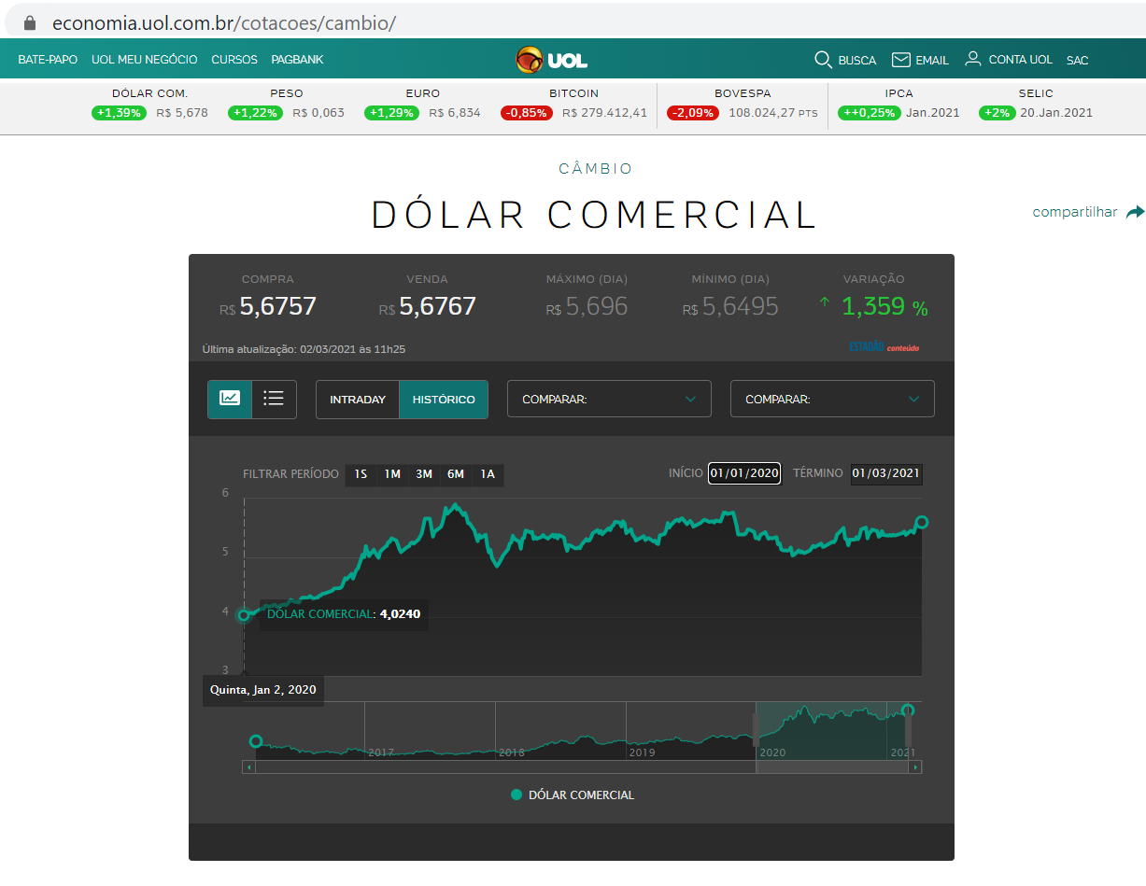
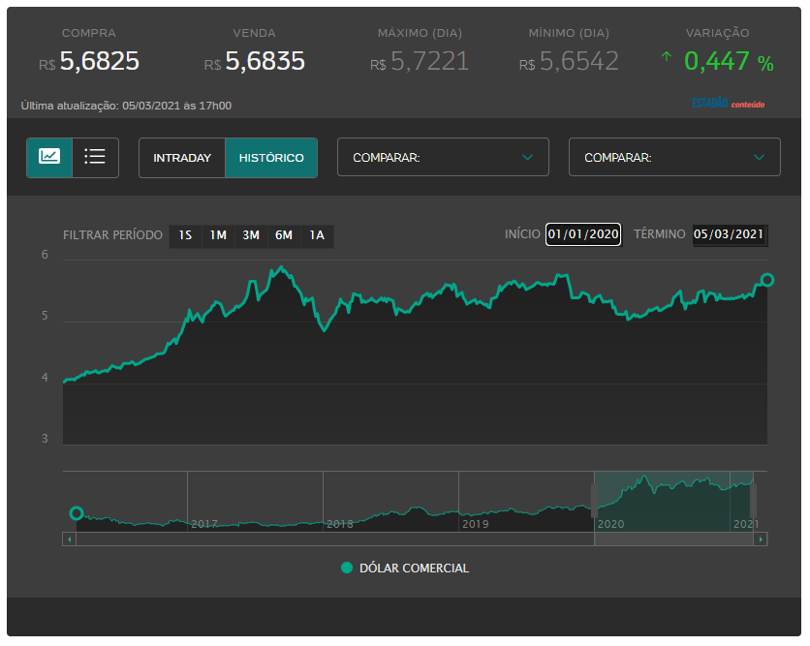
Alta de Preços – Dólar
PREÇOS
Cotação 02/01/2020: R$ 4,024
Cotação 05/03/2021: R$ 5,682
Aumento de cotação: + 41,2 %

Slide 11
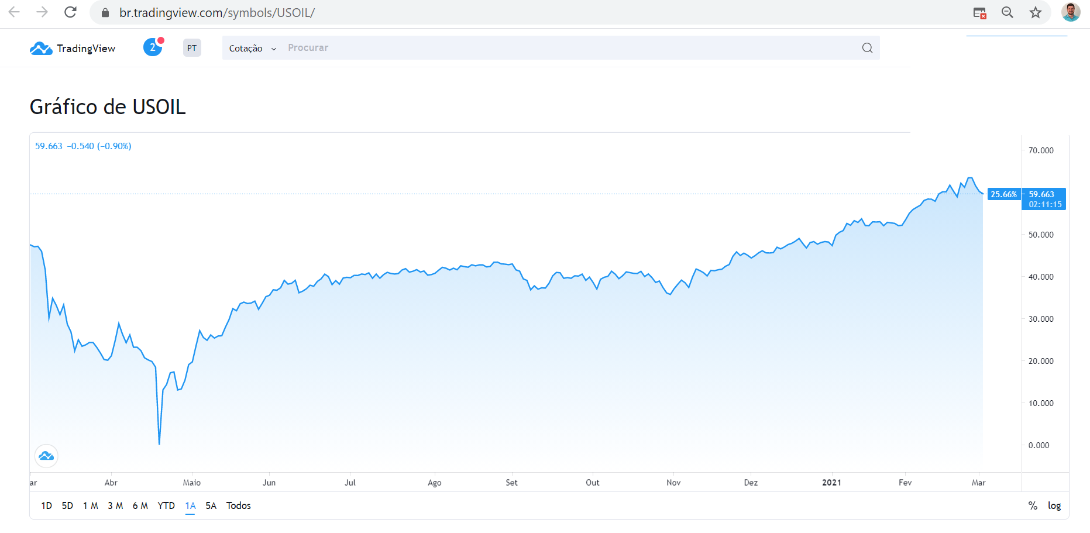
Alta de Preços - Petróleo
PREÇOS
Petróleo
Cotação 02/01/2020: US$ 47,756
Cotação 05/03/2021: US$ 66,263
Aumento de cotação: + 38,7 %

Slide 12
Alta de Preços - Petróleo
PREÇOS
Em 01/01/2020.....Barril US$ 47,756 x 4,024 = R$ 192,17
Em 05/03/2021.....Barril US$ 66,263 x 5,682 = R$ 376,51
+ 95,9 %

